Slide 1
LEKTION J:
STRÆK, SNAK, SMIL

Slide 2


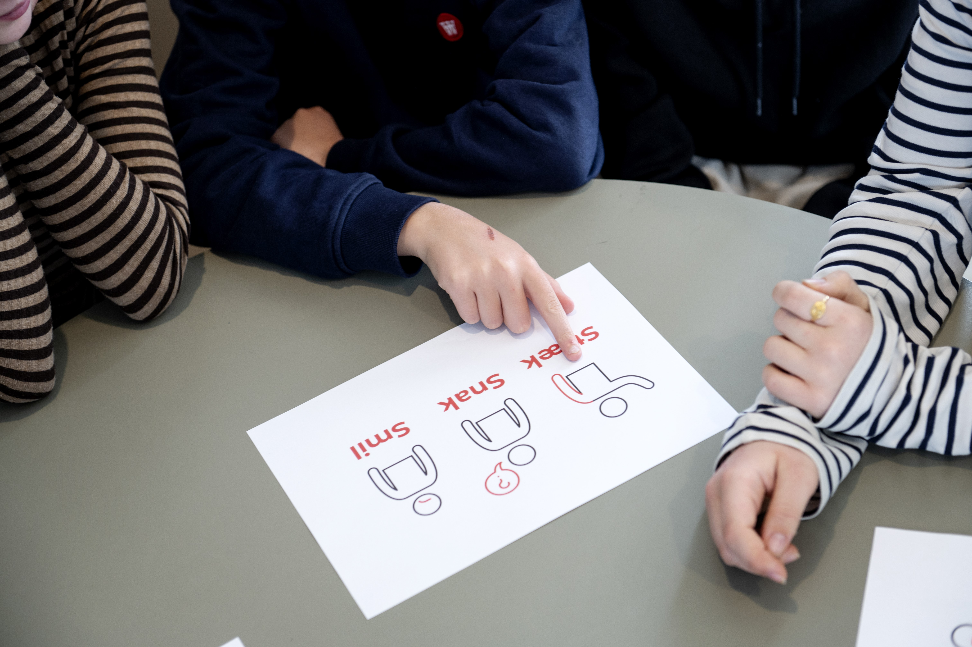
LEKTION J: STRÆK, SNAK, SMIL
LEKTION J
45 min.
MÅL
At du med dine egne ord kan forklare remsen "Stræk, Snak, Smil" remsen, og hvor den er vigtig
MATERIALER: En mobil til at filme med
Notes:
Læg mærke til:
Om eleverne har forstået ”Stræk, Snak, Smil”-remsen korrekt
Om eleverne kan forklare, hvad man skal være opmærksom på ved et stroke
Hvad eleverne selv fremhæver, de har fået ud af forløbet og stilladsér dem eventuelt til at komme i tanke om centrale ord og begreber, de har lært i forløbet
Sæt fokus på de faglige pointer:
at "Stræk, Snak, Smil"-remsen er en god huskeregel, så man kan træde til, hvis man oplever personer med et stroke.

Slide 3

LEKTION J
LEKTION J: OPSAMLING
45 min.
PROGRAM
Stræk, Snak, Smil (ca. 2 min)
Øvelse og Opsamling (ca. 43 min)
Notes:
Gennemgå programmet sammen med eleverne

Slide 4

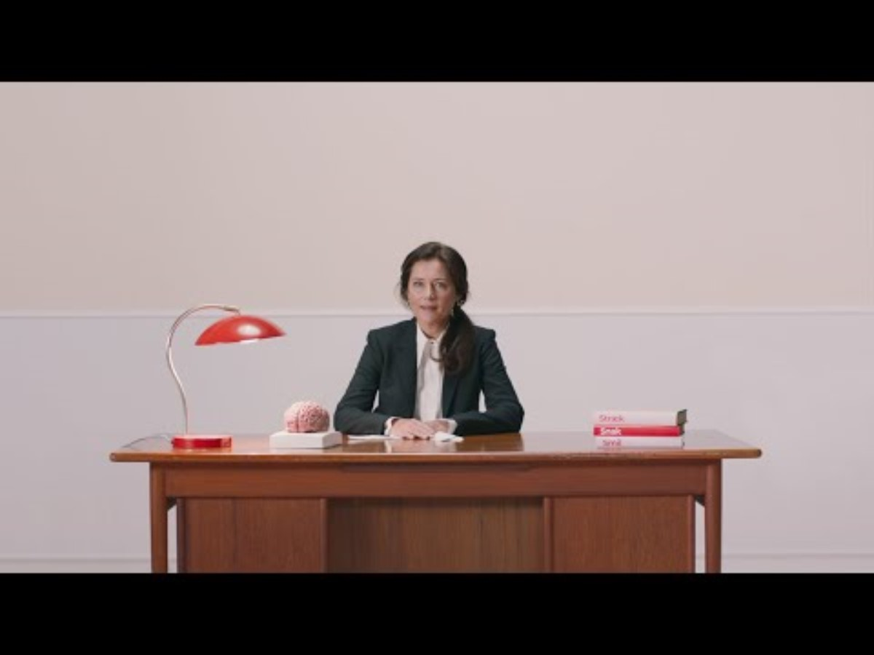
STRÆK, SNAK, SMIL
LEKTION J
2 min.
Notes:
Praktisk information
Se filmen som inspiration til elevernes egne film.

Slide 5


ØVELSE OG OPSAMLING
LEKTION J
43 min.
ELEVARK
To og to: I skal bruge jeres beskrivelser på de to elevark til at lave en kort video om stroke.
I videoen skal I med jeres egne ord fortæller om det vigtigste, I har lært om livreddende førstehjælp ved stroke. I kan vælge at lave en informationsvideo eller en Stræk, Snak, Smil kampagnefilm.
Filmen må vare ca. 2 minutter.
Fælles: Vis jeres videoer for resten af klassen.
Som opsamling, skal du hjemme præsentere din viden for din familie. Her kan du bruge dine elevark og video.
ORDLISTEMINDMAP
TRÆD TIL VED STROKE
PRÆSENTER DIN VIDEN OM LIVREDDENDE FØRSTEHJÆLP
Notes:
Læg mærke til:
Om eleverne med egne ord kan beskrive, hvad de har lært om stroke gennem forløbet
Om eleverne kan gengive ”Stræk, Snak, Smil”-remsen og forklare, hvad den betyder
Om eleverne ved, hvad de skal gøre, hvis de oplever nogen, der viser tegn på stroke
Praktisk information:
Husk eleverne på at få gemt deres video og elevark, så de både kan bruges hjemme til præsentationen og til senere repetitionsforløb.

